Slide 1


Slide 2
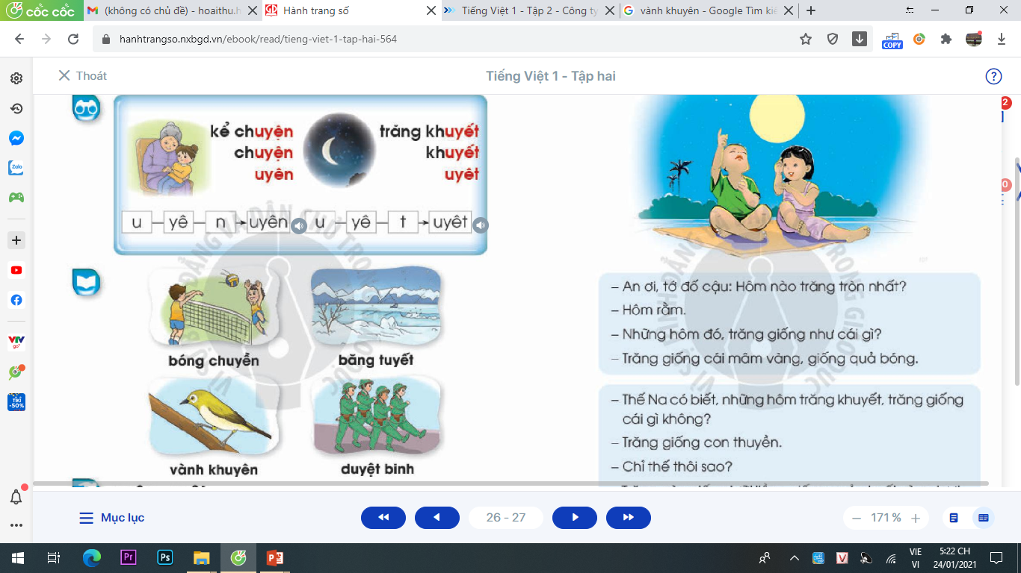

Slide 3


Bài 102:
oam oăm oap

Slide 4

Khám phá

Slide 5
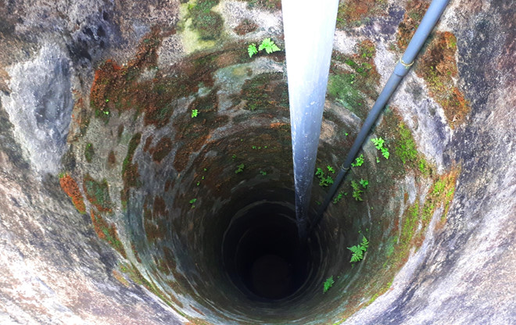
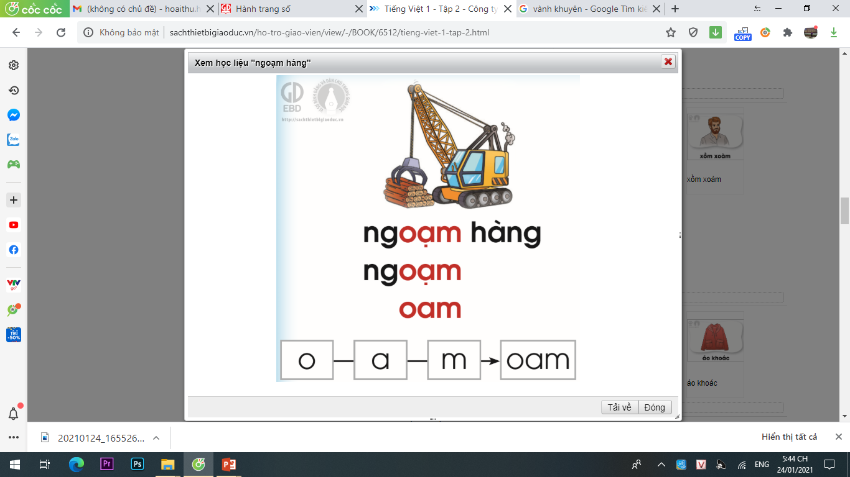
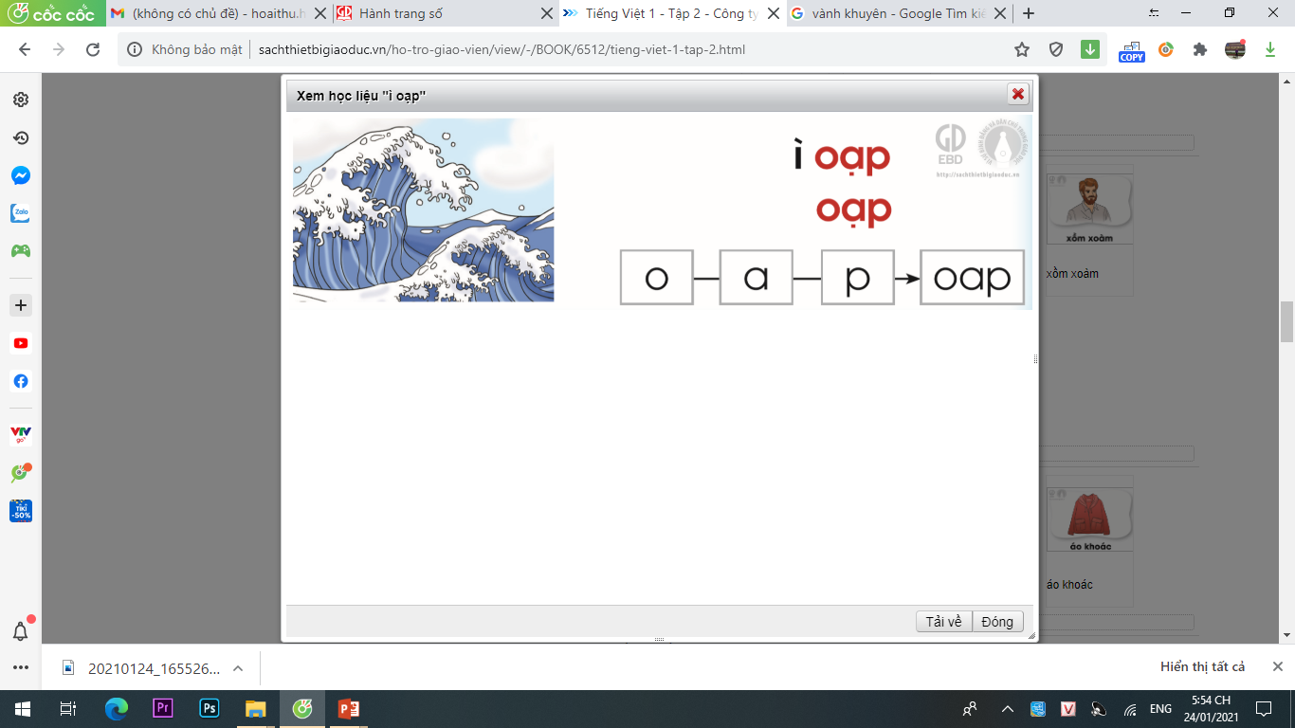
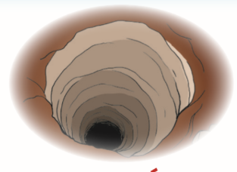
ngoạm hàng
ì oạp
sâu hoắm
ngoạm
oạp
hoắm
o
oap
oap
a
p
a
o
oam
m
oam
o
oăm
oăm
ă
m
o
a
m
oam
o
ă
m
oăm
o
a
p
oap

Slide 6
Đọc từ
ứng dụng

Slide 7
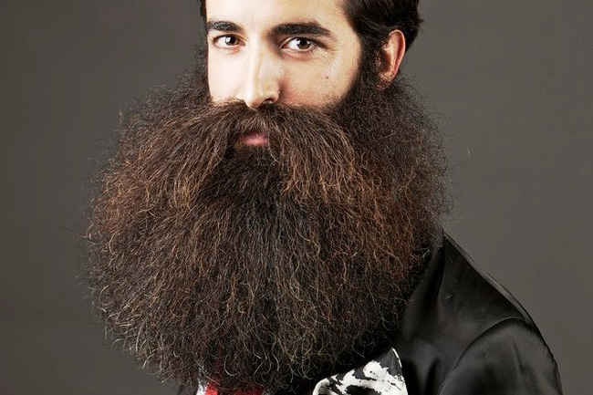
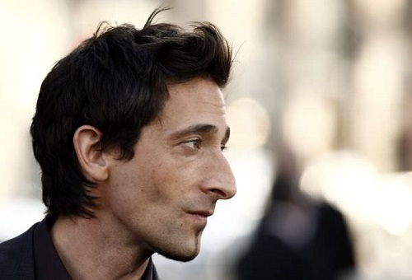
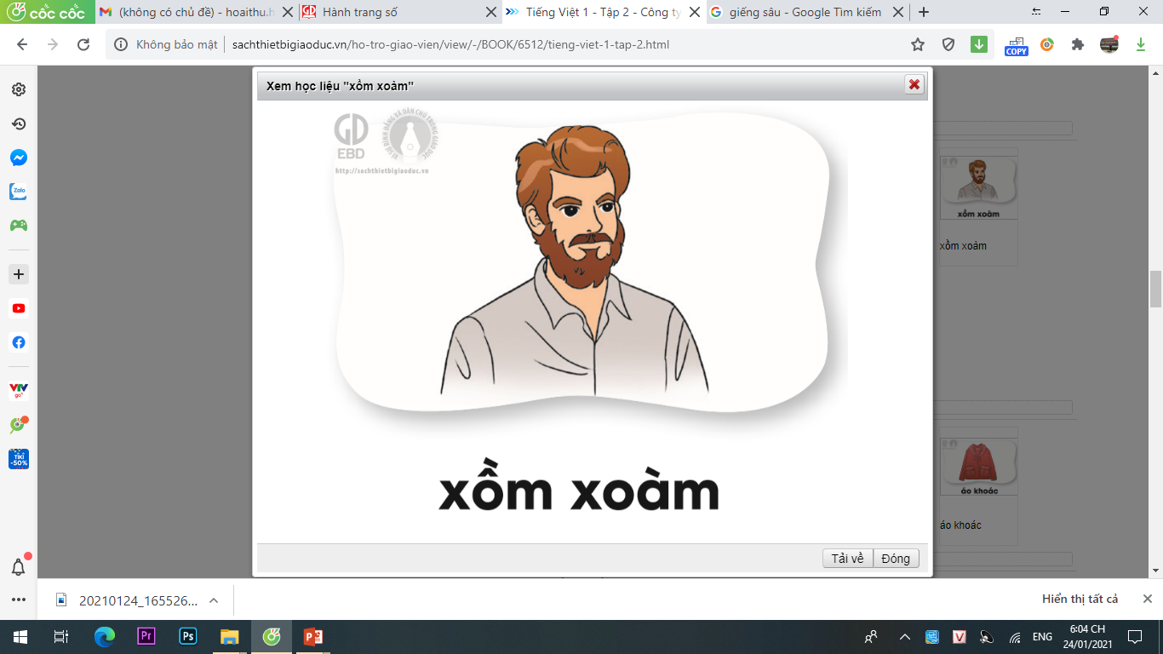
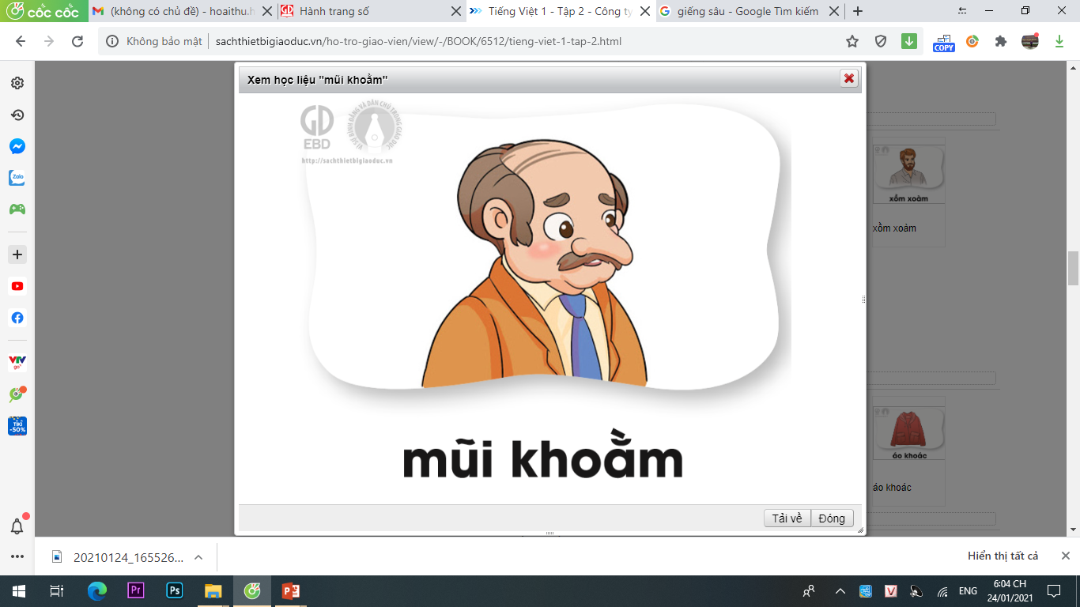

xồm xoàm
mũi khoằm

Slide 8
xồm xoàm
oam
mũi khoằm
oăm

Slide 9

Tạo tiếng
nhoàm
nh
oam
`
nhoàm
nhồm nhoàm

Slide 10
Viết

Slide 11
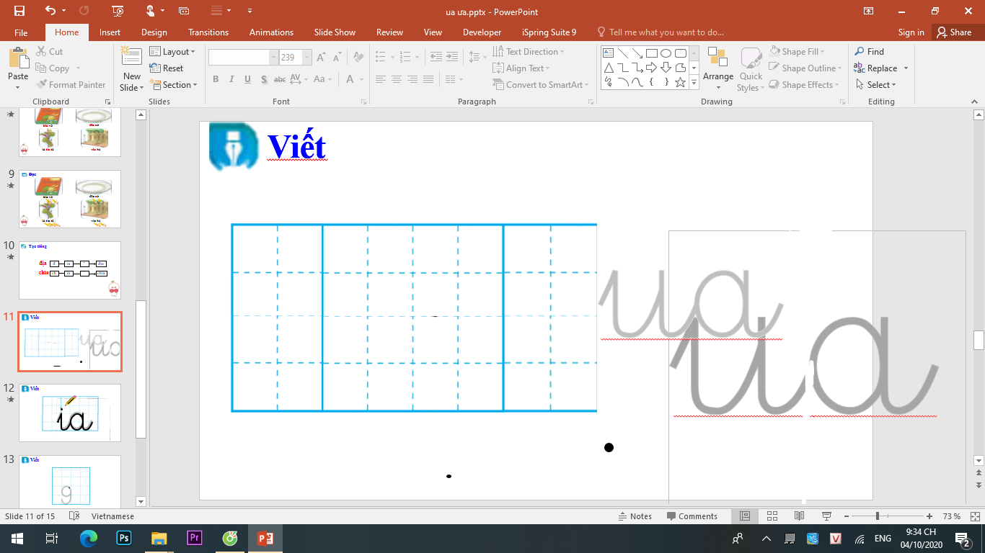

Ξm

Slide 12
ęm

Slide 13
Ξp

Slide 14
sâu hắm
xĵ x♦m
ş Ĳp

Slide 15
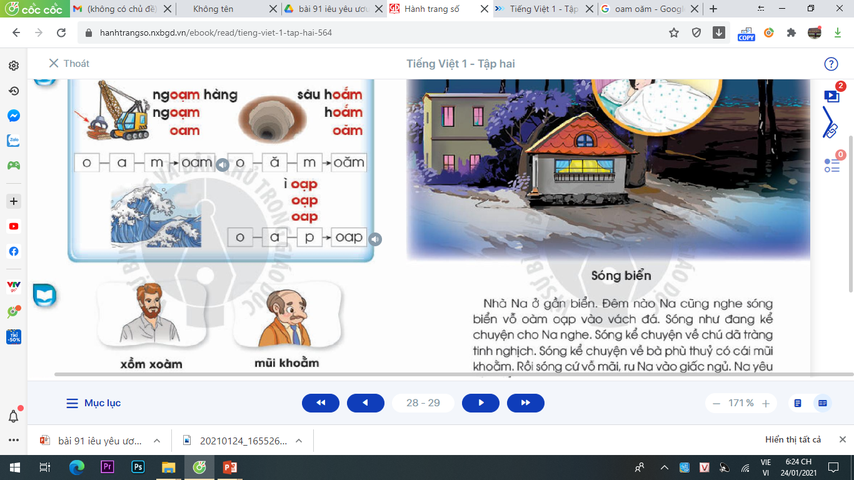

Slide 16
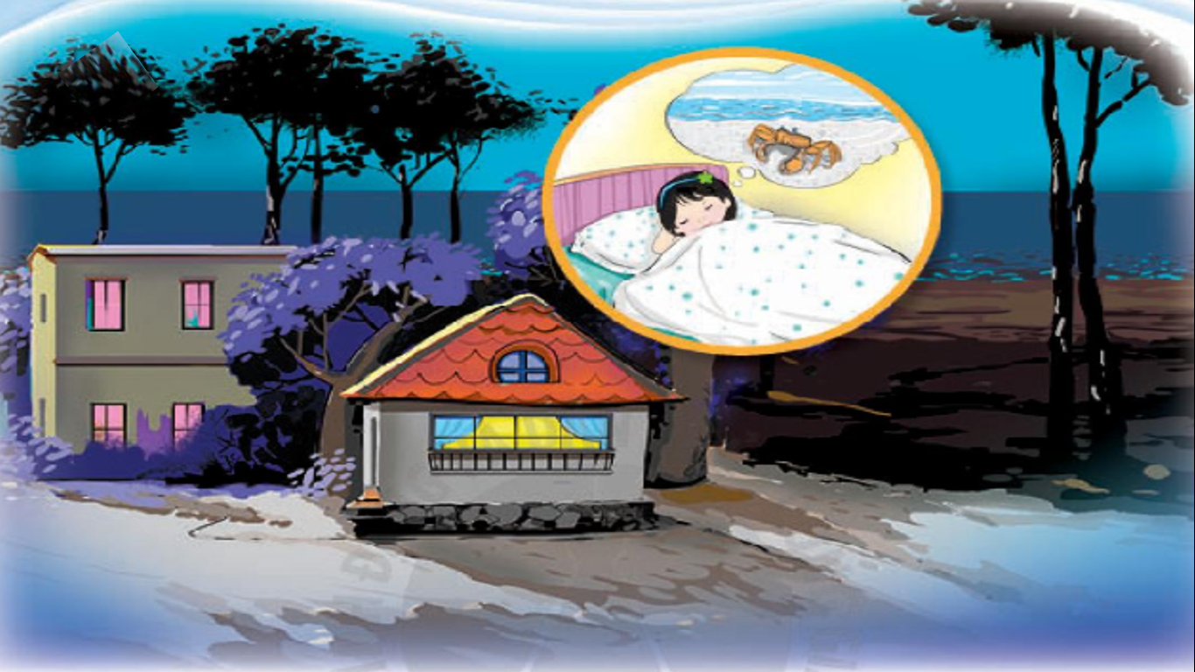

Slide 17
Sóng biển
Nhà Na ở gần biển. Đêm nào Na cũng nghe sóng biển vỗ oàm oạp vào vách đá. Sóng như đang kể chuyện cho Na nghe. Sóng kể chuyện về chú dã tràng tinh nghịch. Sóng kể chuyện về bà phù thủy có cái mũi khoằm. Rồi sóng cứ vỗ mãi, ru Na vào giấc ngủ. Na yêu sóng lắm.
oam
oap
oăm

Slide 18

Sóng kể chuyện gì cho Na nghe?

Slide 19



Nói và nghe
Đố bạn:
Trong bài có một từ tả sóng. Bạn biết thêm từ nào nữa?

Slide 20


CHÚC CÁC EM HỌC GIỎI!

